Slide 1
Trí Tuệ Nhân Tạo
Nguyễn Nhật Quang
quangnn-fit@mail.hut.edu.vn
Viện Công nghệ Thông tin và Truyền thông Trường Đại học Bách Khoa Hà Nội
Năm học 2009-2010

Slide 2
Nội dung môn học:
Giới thiệu về Trí tuệ nhân tạo
Tác tử
Giải quyết vấn đề: Tìm kiếm, Thỏa mãn ràng buộc
Logic và suy diễn
Biểu diễn tri thức
Suy diễn với tri thức không chắc chắn
Học máy
Lập kế hoặch
Trí tuệ nhân tạo
2

Slide 3
Ràng buộc
Một ràng buộc (constraint) là một quan hệ trên một tập các biến
Mỗi biến có (gắn với) một tập các giá trị có thể nhận – gọi là miền giá trị (domain)
Trong môn học này, chúng ta chỉ xét các miền hữu hạn các giá trị rời rạc
Một ràng buộc có thể được biểu diễn bằng
Một biểu thức (toán học / logic)
Một bảng liệt kê các phép gán giá trị phù hợp cho các biến
Ví dụ về ràng buộc
Tổng các góc trong một tam giác là 180º
Độ dài của từ W là 10 ký tự
X nhỏ hơn Y
Tuấn có thể tham dự buổi seminar vào thứ 4 sau 14h
…

Slide 4
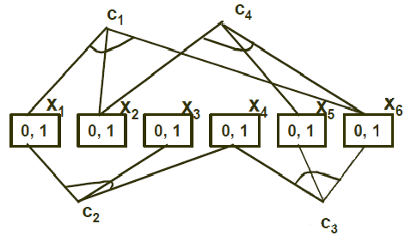
Bài toán thỏa mãn ràng buộc
Một bài toán thỏa mãn ràng buộc (Constraint Satisfaction Problem – CSP) bao gồm:
Một tập hữu hạn các biến X
Miền giá trị (một tập hữu hạn các giá trị) cho mỗi biến D
Một tập hữu hạn các ràng buộc C
Một lời giải (solution) của bài toán
Ví dụ:
thỏa mãn ràng buộc là một phép gán đầy đủ các giá trị của các biến sao cho thỏa mãn tất cả các
Các biến x1,…,x6. Miền giá trị {0,1}.
Các ràng buộc:
ràng buộc
Một bài toán thỏa mãn ràng buộc thường được biểu diễn bằng một
x₁+x₂+x₆=1
X₁-x₃+x₄=1
x₄+x₅-x₆>0
đồ thị (graph)
x₂+x₅-x₆=0

Slide 5



Ví dụ: Bài toán tô màu bản đồ (1)
Các biến: WA, NT, Q, NSW, V, SA, T
Các miền giá trị: D_{i} = {red, green, blue}
Các ràng buộc: Các vùng liền kề nhau phải có màu khác nhau
Ví dụ:
WA ≠ NT
(WA,NT) = {(red,green),
(red,blue),
(green,red),
(green,blue),
(blue,red),
(blue,green)}

Slide 6
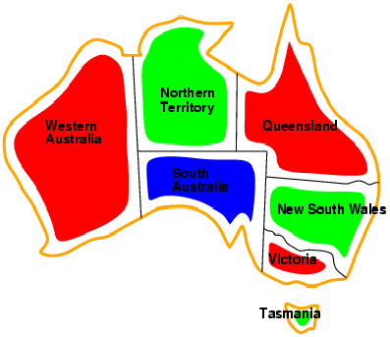
Ví dụ: Bài toán tô màu bản đồ (2)
Các lời giải là các phép gán đầy đủ và chính xác (thỏa mãn tất cả các ràng buộc)
Ví dụ: WA=red, NT=green, Q=red, NSW=green, V=red, SA=blue, T=green

Slide 7

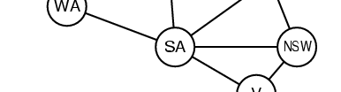

Đồ thị các ràng buộc
Đối với bài toán thỏa mãn ràng buộc nhị phân (binary CSP): Mỗi ràng buộc chỉ liên quan đến 2 biến
Đồ thị các ràng buộc (constraint graph)
Các nút biểu diễn các biến
Các cạnh biểu diễn các ràng buộc

Slide 8
Các kiểu bài toán thỏa mãn ràng buộc
Các biến rời rạc
Các miền giá trị hữu hạn
Với n biến và kích thước miền giá trị d, thì số lượng các phép gán
đầy đủ giá trị cần xét là O(d^{n})
Ví dụ: Các bài toán thỏa mãn ràng buộc nhị phân (Boolean CSPs)
Các miền giá trị vô hạn
Miền giá trị các số nguyên, các chuỗi, ...
Ví dụ: Trong bài toán xếp lịch công việc, các biến là các ngày bắt
đầu và kết thúc đối với mỗi công việc
Cần một ngôn ngữ biểu diễn ràng buộc (constraint language), ví dụ:
StartJob₁ + 5 ≤ StartJob₃
Các biến liên tục
Ví dụ: Các mốc thời gian bắt đầu và kết thúc đối với các quan sát bằng kính viễn vọng không gian Hubble
Bài toán các ràng buộc tuyến tính có thể giải quyết được ở mức chi phí thời gian đa thức bằng phương pháp lập trình tuyến tính

Slide 9
Các kiểu ràng buộc
Ràng buộc đơn (unary constraint) chỉ liên quan đến 1 biến
Ví dụ: SA ≠ green
Ràng buộc nhị phân (binary constraint) liên quan đến 2 biến
Ví dụ: SA ≠ WA
Ràng buộc bậc cao (higher-order constraint) liên quan
đến nhiều hơn 2 biến
Ví dụ: Các ràng buộc trong bài toán mật mã số học (trình bày ở
slide tiếp theo)

Slide 10
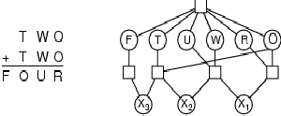
Ví dụ: Bài toán mật mã số học
Các biến: F T U W R O X₁ X₂ X₃ (các nhớ của các phép +)
Miền giá trị: {0,1,2,3,4,5,6,7,8,9}
Các ràng buộc: Giá trị của các biến (F,T,U,W,R,O) khác nhau
O + O = R + 10 * X₁
X₁ + W + W = U + 10 * X₂
X₂ + T + T = O + 10 * X₃
X₃ = F
T ≠ 0
F ≠ 0

Slide 11
Các bài toán CSP trong thực tế
Các bài toán giao nhiệm vụ
Ví dụ: Giáo viên nào dạy lớp nào?
Các bài toán lập thời khóa (gian) biểu
Ví dụ: Lớp học nào được dạy vào thời gian nào và ở đâu?
Các bài toán lập lịch vận tải (giao hàng) của các công ty
Các bài toán lập lịch sản xuất của các nhà máy
Lưu ý: Nhiều bài toán thực tế liên quan đến các biến có giá trị thực (liên tục)

Slide 12
Tìm kiếm bằng kiểm thử (1)
Là phương pháp giải quyết vấn đề tổng quát nhất
Phương pháp giải quyết bằng kiểm thử (Generate and Test)
Sinh ra một khả năng (candidate) của lời giải
Kiểm tra xem khả năng này có thực sự là một lời giải
Áp dụng phương pháp kiểm thử đối với bài toán CSP
Bước 1. Gán các giá trị cho tất cả các biến
Bước 2. Kiểm tra xem tất cả các ràng buộc được thỏa mãn hay không
Lặp lại 2 bước này cho đến khi tìm được một phép gán thỏa mãn

Slide 13
Tìm kiếm bằng kiểm thử (2)
Điểm yếu nghiêm trọng của phương pháp tìm kiếm bằng kiểm thử là việc phải xét quá nhiều các khả năng gán (hiển nhiên) không thỏa mãn các ràng buộc
Ví dụ
Các biến X,Y,Z lấy các giá trị {1,2}
Các ràng buộc: X=Y, X≠Z, Y>Z
Các phép (khả năng) gán: (1,1,1); (1,1,2); (1,2,1);
(1,2,2); (2,1,1); (2,1,2); (2,2,1)

Slide 14
Tìm kiếm bằng kiểm thử (3)
Làm thế nào để cải thiện phương pháp kiểm thử?
Sinh ra các khả năng (các phép gán giá trị) một cách thông minh hơn
Không theo thứ tự tuần tự
Sử dụng các kết quả (thông tin) thu được từ bước kiểm tra (bước 2)
Phát hiện sớm (từ trước) các mâu thuẫn
Các ràng buộc được kiểm tra ngay sau khi mỗi biến được gán giá trị (chứ không phải đợi đến khi tất cả các biến được gán giá trị)

Slide 15
Tìm kiếm quay lui (1)
Tìm kiếm quay lui (backtracking) là giải thuật tìm kiếm
được sử dụng phổ biến nhất trong CSP
Dựa trên giải thuật tìm kiếm theo chiều sâu (depth-first search)
Mỗi lần gán, chỉ làm việc (gán giá trị) cho một biến
(Tìm kiếm bằng kiểm thử: mỗi lần gán xác định các giá trị cho tất cả các biến)
Phương pháp tìm kiếm quay lui đối với bài toán CSP
Gán giá trị lần lượt cho các biến – Việc gán giá trị của biến này chỉ được làm sau khi đã hoàn thành việc gán giá trị của biến khác
Sau mỗi phép gán giá trị cho một biến nào đó, kiểm tra các ràng buộc có được thỏa mãn bởi tất cả các biến đã được gán giá trị cho đến thời điểm hiện tại – Quay lui (backtrack) nếu có lỗi (không thỏa mãn các ràng buộc)

Slide 16
Tìm kiếm quay lui (2)
Các yếu tố ảnh hưởng đến phương pháp tìm kiếm quay lui
Thứ tự được xét của các biến?
Ưu tiên xét trước các biến có ít giá trị (miền giá trị nhỏ)
Ưu tiên xét trước các biến tham gia vào nhiều ràng buộc
Ưu tiên các biến quan trọng hơn (được định nghĩa tùy vào bài toán cụ thể)
Với mỗi biến, thứ tự được xét của các giá trị?
Thứ tự ưu tiên của các giá trị với mỗi biến được định nghĩa tùy thuộc vào bài toán cụ thể

Slide 17
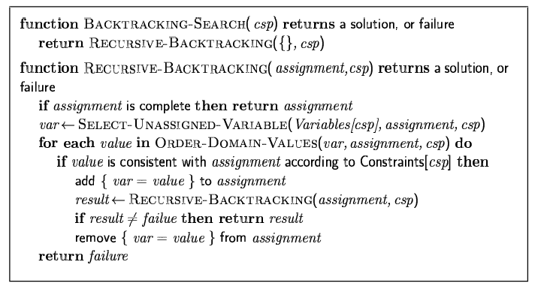
Giải thuật tìm kiếm quay lui

Slide 18

Tìm kiếm quay lui – Ví dụ (1)

Slide 19
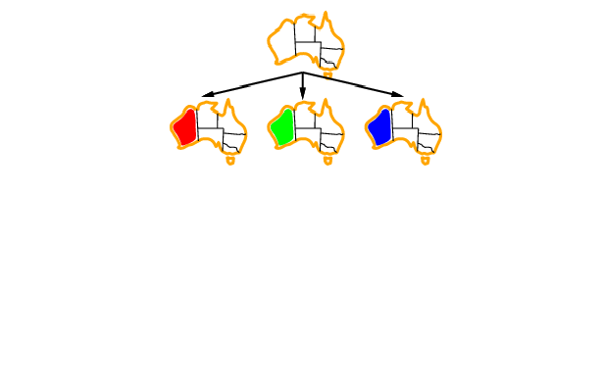
Tìm kiếm quay lui – Ví dụ (2)

Slide 20
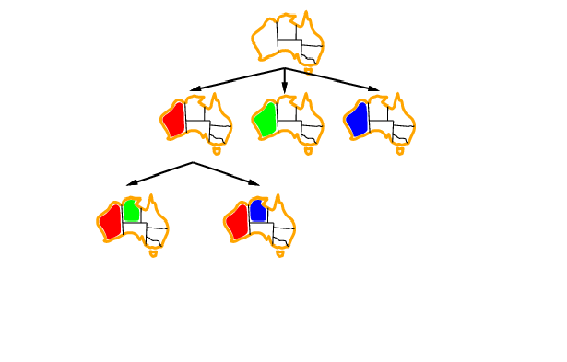
Tìm kiếm quay lui – Ví dụ (3)

Slide 21
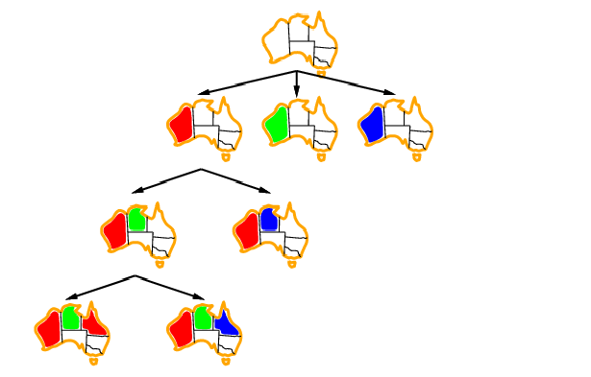
Tìm kiếm quay lui – Ví dụ (4)

Slide 22
Tìm kiếm quay lui – Các vấn đề (1)
Lặp đi lặp lại lỗi
Lý do: Bỏ đi (không khai thác) lý do của mâu thuẫn
Ví dụ:
Các biến A,B,C,D,E lấy các giá trị trong miền 1..10
Ràng buộc: A>E
Phương pháp tìm kiếm quay lui thử tất cả các khả năng gán giá trị cho các biến B,C,D cho đến khi phát hiện ra rằng A≠1
Giải pháp: Phương pháp Backjumping (chuyển đến xét từ chỗ sinh ra lỗi)

Slide 23
Tìm kiếm quay lui – Các vấn đề (2)
Các thao tác (kiểm tra) không cần thiết
Lặp lại các kiểm tra ràng buộc không cần thiết
Ví dụ:
Các biến A,B,C,D,E lấy các giá trị trong miền 1..10
Các ràng buộc: B+8<D; C=5*E
Khi gán giá trị cho các biến C,E, thì các giá trị 1..9
được kiểm tra (lặp đi lặp lại) đối với biến D
Giải pháp: Phương pháp Backchecking (lưu giữ / nhớ lại các phép gán tốt và không tốt)

Slide 24
Tìm kiếm quay lui – Các vấn đề (3)
Phát hiện muộn các mâu thuẫn (vi phạm ràng buộc)
Các vi phạm ràng buộc chỉ được phát hiện sau khi các giá trị được gán
Ví dụ:
Các biến A,B,C,D,E lấy các giá trị trong miền 1..10
Ràng buộc: A=3*E
Chỉ đến khi gán giá trị cho biến E thì mới phát hiện ra rằng A>2
Giải pháp: Phương pháp Forward checking (kiểm tra trước các ràng buộc)

Slide 25
Tìm kiếm quay lui – Cải thiện
Hiệu quả của phương pháp tìm kiếm quay lui trong CSP có thể được cải thiện bằng
Thứ tự xét các biến (để gán giá trị)
Thứ tự xét (gán) các giá trị đối với mỗi biến
Phát hiện sớm các lỗi (vi phạm ràng buộc) sẽ xảy ra

Slide 26

Biến bị ràng buộc nhiều nhất
Quy tắc lựa chọn thứ tự xét các biến: Ưu tiên biến bị ràng buộc nhiều nhất (most constrained variable)
Chọn biến có số lượng các giá trị hợp lệ ít nhất
Ví dụ: Tại bước S₂, biến NT được chọn vì nó có số lượng các giá trị hợp lệ ít nhất (2)
(S₂)
Còn được gọi là quy tắc ưu tiên các biến có tập giá trị hợp lệ nhỏ nhất (Minimum Remaining Values – MRV)

Slide 27

Biến ràng buộc các biến khác nhiều nhất
Khi có >=2 biến có như nhau số lượng giá trị hợp lệ ít nhất, thì chọn biến nào?
Ví dụ: Trong ví dụ trước, 2 biến NT va SA có cùng số lượng giá trị hợp lệ ít nhất (2)
Chọn biến ràng buộc (khống chế) các biến khác (chưa
được gán giá trị) nhiều nhất
Ví dụ: Tại bước S₂, tuy cùng mức độ bị ràng buộc, nhưng biến SA nên được xét trước biến NT – vì SA ràng buộc 5 biến khác, còn NT chỉ ràng buộc 3 biến khác
S₂

Slide 28
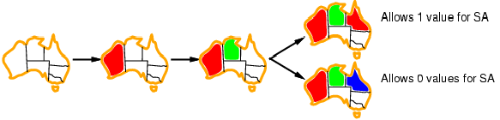
Giá trị ràng buộc các biến khác ít nhất
Đối với một biến, các giá trị được xét (để gán) theo thứ tự nào?
Chọn giá trị ràng buộc (khống chế) các biến khác (chưa
được gán giá trị) ít nhất
Giá trị này gây ra hạn chế tối thiểu đối với các khả năng gán giá trị của các biến khác

Slide 29
Kiểm tra tiến (Forward checking)
Mục đích: Tránh các thất bại, bằng kiểm tra trước các ràng buộc
Kiểm tra tiến đảm bảo sự phù hợp (consistency) giữa biến đang được xét gán giá trị và các biến khác có liên quan (ràng buộc) trực tiếp với nó
Ý tưởng:
Ở mỗi bước gán giá trị, theo dõi các giá trị hợp lệ (có thể được gán) đối với các biến chưa được gán giá trị
Loại bỏ (dừng) hướng tìm kiếm hiện tại khi có bất kỳ một biến (chưa được gán giá trị) nào đó không còn giá trị hợp lệ

Slide 30
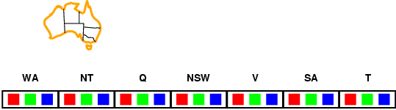
Kiểm tra tiến – Ví dụ (1)

Slide 31
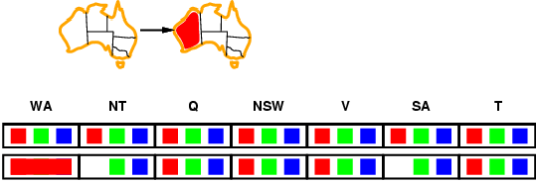
Kiểm tra tiến – Ví dụ (2)

Slide 32
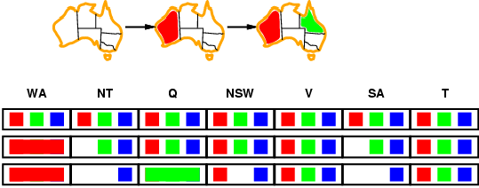
Kiểm tra tiến – Ví dụ (3)

Slide 33
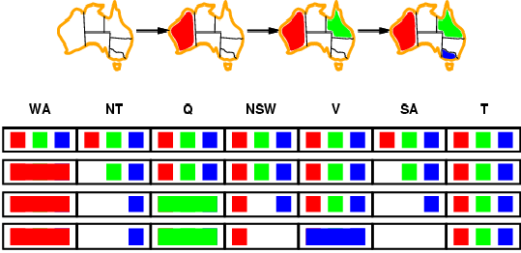
Kiểm tra tiến – Ví dụ (4)

Slide 34
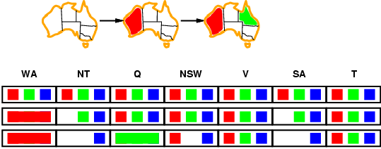
Lan truyền các ràng buộc
Kiểm tra tiến giúp lan truyền thông tin (ràng buộc) từ các biến
đã được gán giá trị đến các biến chưa được gán giá trị
Nhưng: Phương pháp kiểm tra tiến không thể phát hiện trước (ngăn chặn) được tất cả các thất bại
Ví dụ: NT và SA không thể cùng là màu xanh!
Lan truyền các ràng buộc chỉ đảm bảo tính phù hợp cục bộ (local consistency) của các ràng buộc

Slide 35
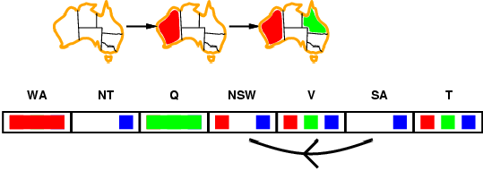
Phù hợp cạnh trong đồ thị ràng buộc (1)
Trong đồ thị ràng buộc, một cạnh (X → Y) được gọi là phù hợp (consistent) về ràng buộc, khi và chỉ khi đối với mỗi giá trị x của biến X đều có một giá trị y của biến Y sao cho ràng buộc giữa 2 biến X và Y được thỏa mãn
Định nghĩa về phù hợp cạnh không có tính đối xứng
(X → Y) là phù hợp không có nghĩa là (Y → X) là phù hợp!
Ví dụ: (SA → NSW) là phù hợp, nhưng (NSW → SA) không

Slide 36
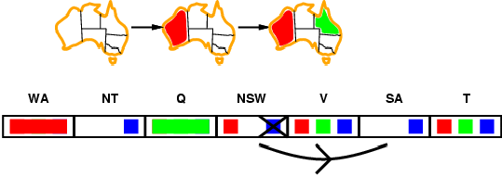
Phù hợp cạnh trong đồ thị ràng buộc (2)
Để cạnh (X → Y) là phù hợp ràng buộc, thì cần loại bỏ bất kỳ giá trị x của biến X mà không có giá trị y nào của biến Y làm cho ràng buộc giữa 2 biến X và Y được thỏa mãn
Để cạnh (NSW → SA) là phù hợp ràng buộc, thì cần phải loại bỏ giá trị màu xanh (blue) khỏi danh sách các giá trị hợp lệ đối với biến NSW

Slide 37
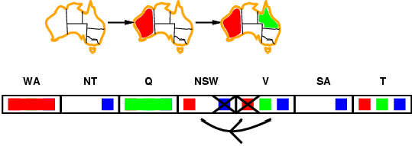
Phù hợp cạnh trong đồ thị ràng buộc (3)
Sau khi loại bỏ một giá trị x khỏi danh sách các giá trị hợp lệ của biến X, thì cần xét lại tất cả các cạnh ràng buộc trực tiếp tới biến X: xét lại mọi cạnh (… → X)
Ví dụ: Sau khi loại bỏ giá trị màu xanh (blue) của biến NSW, thì cần xét lại các cạnh (V → NSW), (SA → NSW) và (Q → NSW)
… Để cạnh (V → NSW) là phù hợp ràng buộc, thì cần loại bỏ giá trị màu đỏ (red) của biến V

Slide 38
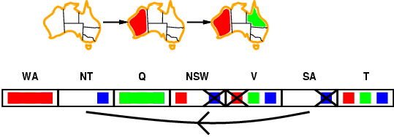
Phù hợp cạnh trong đồ thị ràng buộc (4)
Phương pháp phù hợp cạnh (Arc consistency) phát hiện được các thất bại sớm hơn so với phương pháp kiểm tra tiến (Forward checking)
Kiểm tra phù hợp cạnh có thể được sử dụng trước hoặc sau mỗi phép gán giá trị của một biến

Slide 39
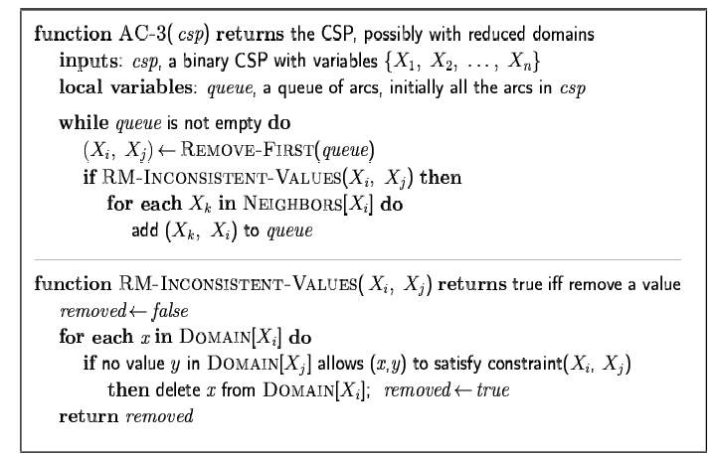
Giải thuật phù hợp cạnh AC-3

Slide 40
Tìm kiếm cục bộ cho CSP (1)
Mục đích: Để sử dụng các phương pháp tìm kiếm cục bộ (ví dụ: hill-climbing, simulated annealing) cho bài toán thỏa mãn ràng buộc
Mỗi trạng thái (của không gian tìm kiếm) ứng với một
phép gán đầy đủ giá trị cho tất cả các biến
Không gian tìm kiếm bao gồm cả các trạng thái trong đó các ràng
buộc bị vi phạm
Dịch chuyển trạng thái = Gán giá trị mới cho các biến
Trạng thái đích = Trạng thái trong đó tất cả các ràng buộc được thỏa mãn

Slide 41
Tìm kiếm cục bộ cho CSP (2)
Quá trình tìm kiếm
Lựa chọn biến để gán giá trị mới? → Chọn ngẫu nhiên một biến mà giá trị của nó vi phạm các ràng buộc
Đối với một biến, lựa chọn giá trị mới? → Dựa theo chiến lược min-conflicts: chọn giá trị mà nó vi phạm ít nhất các ràng buộc
Ví dụ: Áp dụng phương pháp tìm kiếm cục bộ Hill- climbing, với hàm ước lượng h(n) = tổng số các ràng buộc bị vi phạm
Trạng thái (lân cận) tiếp theo chuyển đến (được xét) là trạng thái
ứng với giá trị hàm h(n) tốt hơn (=ít ràng buộc bị vi phạm hơn)

Slide 42
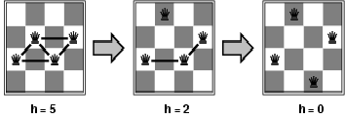
Ví dụ bài toán 4 quân hậu
Các trạng thái: ứng với vị trí của 4 quân hậu nằm ở 4 cột
Chỉ có duy nhất một quân hậu ở mỗi cột
Không gian trạng thái gồm tổng cộng (4x4x4x4=) 256 trạng thái
Các hành động: di chuyển của một quân hậu (nào đó) trong một cột (của nó)
Trạng thái đích: không có quân hậu nào ăn nhau
Hàm ước lượng: h(n) = tổng số các cặp hậu ăn nhau

Slide 43
Thỏa mãn ràng buộc – Tổng kết
Trong một bài toán thỏa mãn ràng buộc (CSP) :
Mỗi trạng thái tương ứng với một phép gán giá trị cho các biến
Kiểm tra trạng thái đích = Kiểm tra tập các ràng buộc đối với các giá trị của các biến
Phương pháp quay lui (Backtracking) = Tìm kiếm theo chiều sâu (Depth-first search) với mỗi nút tương ứng với một phép gán giá trị cho một biến
Các chiến lược chọn thứ tự xét các biến và thứ tự xét các giá trị đối với một biến sẽ ảnh hưởng quan trọng đến hiệu quả của quá trình tìm lời giải
Phương pháp tìm kiếm tiến (Forward checking) cho phép ngăn chặn các phép gán giá trị đưa đến các thất bại sau đó
Lan truyền ràng buộc (ví dụ: phương pháp phù hợp cạnh – Arc consistency) cho phép giới hạn hơn nữa các giá trị hợp lệ và cho phép phát hiện các mâu thuẫn
Phương pháp tìm kiếm cục bộ sử dụng chiến lược Min-conflicts thường hiệu quả trong nhiều bài toán thực tế

